Slide 1
স্বাগতম

Slide 2
শিক্ষক পরিচিতি
মোঃহাবিবুর রহমান
সহকারী শিক্ষক (সামাজিক বিজ্ঞান)
তিলসিন্দুর দাখিল মাদ্‌রাসা
বারহাট্টা, নেত্রকোনা।
ইমেইল-habib523277@gmail.com

Slide 3
পাঠ পরিচিতি
শ্রেণি: অষ্টম
বিষয়: বাংলা প্রথম পত্র
পাঠ: বাংলা নববর্ষ (প্রথম অংশ)
সময়: ৪৫ মিনিট

Slide 4
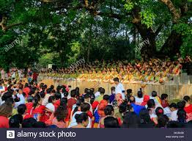
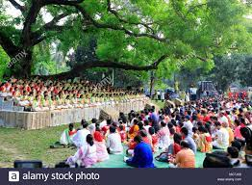
ছবিগুলো লক্ষ্য কর

Slide 5
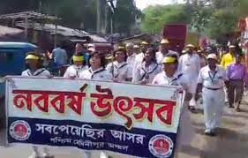
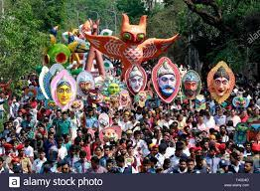
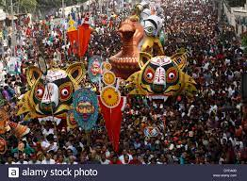
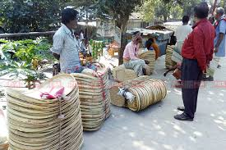

Slide 6
আজকের পাঠ
বাংলা নববর্ষ
শামসুজ্জামান খান

Slide 7
এইপাঠ শেষে শিক্ষার্থীরা-
শামসুজ্জামান খানের পরিচিতি উল্লেখ করতে
পারবে;
নতুন শব্দের অর্থ বলতে ও বাক্য গঠণ করতে
পারবে;
বাংলা সনের উৎপত্তি, বাংলা নববর্ষ উপলক্ষে
আয়োজিত কয়েরকটি অনুষ্ঠানের বর্ণনা করতে
পারবে।

Slide 8
জন্মঃ
১৯৪০ সালের ২৯শে ডিসেম্বর, মানিকগঞ্জ জেলার সিংগাইর থানার চারিগ্রামে।
পিতার নামঃ
মাহমুদুর রহমান
মাতার নামঃ
শামসুন্নাহার খানম
শিক্ষাগত যোগ্যতাঃ
ঢাকা বিশ্ববিদ্যালয় থেকে ১৯৬২ সালে স্নাতক (সম্মান) এবং ১৯৬৩ সালে স্নাতকোত্তর ডিগ্রী অর্জন।
পেশাঃ
অধ্যাপনা
বিশেষ খ্যাতিঃ
লেখক, গবেষক, ফোকলোরবিদ হিসেবে।
উল্লেখযোগ্য প্রবন্ধগ্রন্থঃ
‘নানা প্রসঙ্গ’, ‘গণসংগীত’, ‘মাটি থেকে মহিরুহ’, ‘বঙ্গবন্ধুর সংগে আলাপ ও প্রাসঙ্গিক কথকতা’, ‘মুক্তবুদ্ধি’, ‘ধর্ম নিরপেক্ষতাও সমকাল’, ‘আধুনিক ফোকলোর চিন্তা’, ‘ফোকলোরচর্চা’ ইত্যাদি
বিশেষ পুরস্কার
অগ্রণী ব্যাংক পুরস্কার, কালুশাহ পুরস্কার, দীনেশচন্দ্র সেন ফোকলোর পুরস্কার, আব্দুর রব চৌধুরী স্মৃতি গবেষণা পুরস্কার, দেওয়ান মোর্তজা পুরস্কার, শহীদ সোহরাওয়ার্দী জাতীয় গবেষণা পুরস্কার, বাংলা একাডেমী পুরস্কার ও একুশে পদক।
রম্য রচনাঃ
‘ঢাকাই রঙ্গরসিকতা’, ‘গ্রাম বাংলার রঙ্গরসিকতা’, ইত্যাদি
পরিচালক ও মহাপরিচালক হিসেবে দায়িত্বপালনঃ
শিশু সাহিত্যঃ
বাংলা একাডেমীর পরিচালক, শিল্পকলা একাডেমী,
ও জাতীয় জাদুঘরের মহাপরিচালক।
‘দুনিয়া মাতানো বিশ্বকাপ’, ‘লোভী ব্রাহ্মণ ও তেনালীরাম’, ‘ ছোটদের অভিধান (যৌথ)

Slide 9
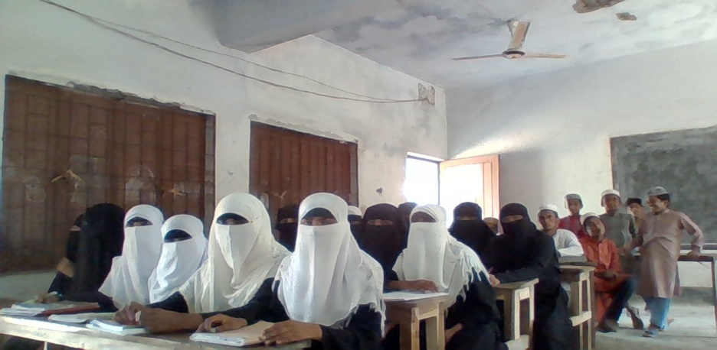
আদর্শ পাঠ
বাংলা সনের প্রথম মাসের নাম বৈশাখ। পয়লা বৈশাখে বাঙালির নববর্ষ উৎসব। নববর্ষ সকল দেশের, সকল জাতিরই আনন্দ উৎসবের দিন! শুধু আনন্দ-উচ্ছ্বাসই না, সকল মানুষের জন্য কল্যাণ কামনারও দিন। আমরাও সুখ-শান্তি-সমৃদ্ধি ও কল্যাণের প্রত্যাশা নিয়েই মহা-ধূমধামের সঙ্গে আমাদের নববর্ষ উৎসব উদ্‌যাপন করি। একে অন্যকে বলি : শুভ নববর্ষ।

Slide 10
বাংলা নববর্ষ এখন আমাদের প্রধান জাতীয় উৎসব। প্রতি বছরই এ-উৎসব বিপুল মানুষের অংশগ্রহণে বিশাল থেকে বিশালতর হয়ে উঠছে। বাংলাদেশে যে এতটা প্রাণের আবেগে এবং গভীর ভালোবাসায় এ উৎসব উদ্‌যাপিত হয় তার কারণ পাকিস্তান আমলে পূর্ব-বাংলার বাঙালিকে এ-উৎসব পালন করতে দেয়া হয়নি। বলা হয়েছে, এটা পাকিস্তানি আদর্শের পরিপন্থী। সে-বক্তব্য ছিল বাঙালির সংস্কৃতির ওপর এক চরম আঘাত। বাঙালি তার সংস্কৃতির ওপর এ আঘাত সহ্য করেনি। তারা এর বিরুদ্ধে রুখে দাঁড়িয়েছে। ধর্ম-বর্ণ-গোত্র নির্বিশেষে সকল বাঙালির এ-উৎসবকে জাতীয় ছুটির দিন ঘোষণার দাবি জানিয়েছে। কিন্তু সে-দাবি অগ্রাহ্য হয়েছে। ফলে পূর্ব-বাংলার বাঙালি ফুঁসে উঠেছে। সোচ্চার হয়ে উঠেছে প্রতিবাদে। এভাবেই পূর্ব-বাংলায় বাঙালি জাতীয়তাবাদ এবং বাঙালি জাতিসত্তা গঠনের প্রক্রিয়ার সঙ্গে যুক্ত হয়ে যায় বাংলা নববর্ষ এবং তার উদ্‌যাপনের আয়োজন।

Slide 11
১৯৫৪ সালের পূর্ব-বাংলার সাধারণ নির্বাচনে মুসলিম লীগ সরকারকে বিপুলভাবে পরাজিত করে যুক্তফ্রন্টের সরকার গঠিত হলে মুখ্যমন্ত্রৗ ও বাঙালিদের জনপ্রিয় নেতা শেরে বাংলা এ. কে. ফজলুল হকের সরকার বাংলা নববর্ষে ছুটি ঘোষণা করেন এবং দেশবাসীকে নববর্ষের শুভেচ্ছা ও অভিনন্দন জানান। সেটা ছিল বাঙালির এক তাৎপর্যপূর্ণ বিজয়ের দিন। কিন্তু সেবিজয় স্থায়ী হয়নি। যুক্তফ্রন্ট ভেঙে দিয়ে এবং সামরিক শাসন জারি করে তা সাময়িকভাবে রুখে দিয়েছে স্বৈরাচারী পাকিস্তান সরকার। তবু পূর্ব-বাংলার বাঙালি পিছু হঠেনি। সরকারিভাবে আর নববর্ষ উদ্‌যাপিত হয়নি পাকিস্তান আমলে; কিন্তু বেসরকারিভাবে উদ্‌যাপিত হয়েছে প্রবল আগ্রহ ও গভীরতর উৎসাহ-উদ্দীপনায়।

Slide 12
এর মধ্যে সবচেয়ে সুসংগঠিত এবং সুপরিকল্পিত উদ্যোগ গ্রহণ করে সাংস্কৃতিক প্রতিষ্ঠান ছায়ানট (১৯৬১)। ১৯৬৭ সাল থেকে রমনার পাকুড়মূলে ছায়ানট নববর্ষের যে-উৎসব শুরু করে স্বাধীন বাংলাদেশে রাষ্ট্রীয় বাধাহীন পরিবেশে এখন তা জনগণের বিপুল আগ্রহ-উদ্দীপনাময় অংশগ্রহণে দেশের সর্ববৃহৎ জাতীয় অনুষ্ঠানে পরিণত হয়েছে। রাজধানী ঢাকার নববর্ষ উৎসবের দ্বিতীয় প্রধান আকর্ষণ ঢাকা বিশ্ববিদ্যালয়ের চারুকলা অনুষদের ছাত্র-ছাত্রীদের বর্ণাঢ্য মঙ্গল শোভাযাত্রা। এই শোভাযাত্রায় মুখোশ, কার্টুনসহ যে-সব সাংস্কৃতিক ঐতিহ্যের প্রতীকধর্মী চিত্র বহন করা হয় তাতে আবহমান বাঙালিত্বের পরিচয় এবং সমকালীন সমাজ-রাজনীতির সমালোচনাও থাকে।

Slide 13
সরব পাঠ
এবার আমরা বাংলা সন ও নববর্ষ উদ্‌যাপনের কথা বলি। বাংলা সনের ইতিহাস এখনো সুস্পষ্টভাবে জানা যায়নি। তবে অধিকাংশ ঐতিহাসিক ও পন্ডিতই মনে করেন মুগল সম্রাট আকবর চান্দ্র হিজরী সনের সঙ্গে ভারতবর্ষের সৌর সনের সমন্বয় সাধন করে ১৫৫৬ সাল বা ৯৯২ হিজরিতে বাংলা সন চালু করেন। আধুনিক গবেষকদের মধ্যে কেউ কেউ মনে করেন মহামতি আকবর সর্বভারতীয় যে ইলাহী সন প্রবর্তন করেছিলেন তার ভিত্তিতেই বাংলায় আকবরের কোনো প্রতিনিধি বা মুসলমান সুলতান বা নবাব বাংলা সনের প্রবর্তন করেন। সেজন্যই একে ‘সন’ বা ‘সাল’ বলে উল্লেখ করা হয়। ‘সন’ কথাটি আরবি, আর ‘সাল’ হলো ফারসি। এখনো সন বা সালই ব্যাপকভাবে চালু। তবে বঙ্গাব্দও বলেন কেউ কেউ।

Slide 14
বাংলা সন চালু হবার পর নববর্ষ উদ্‌যাপনে নানা আনুষ্ঠানিকতা যুক্ত হয়। নবাব এবং জমিদারেরা চালু করেন ‘পূণ্যাহ’ অনুষ্ঠান। পয়লা বৈশাখে প্রজারা নবাব বা জমিদার বাড়িতে আমন্ত্রিত হতেন, তাদের মিষ্টিমুখও করানো হতো। পান-সুপারিরও আয়োজন থাকতো। তবে তার মূল উদ্দেশ্য ছিলো খাজনা আদায়। মুরশিদাবাদের নবাবেরা এ অনুষ্ঠান করতেন। বাংলার জমিদারেরাও করতেন এ অনুষ্ঠান। জমিদারী উঠে যাওয়ায় এ অনুষ্ঠান এখন লুপ্ত হয়েছে।

Slide 15
পয়লা বৈশাখের দ্বিতীয় বৃহৎ অনুষ্ঠান ছিল ‘হালখাতা’। এ অনুষ্ঠানটি করতেন ব্যবসায়ীরা। বাংলাদেশ কৃষি প্রধান। তাই ফসলের মৌসুমে ফসল বিক্রির টাকা হাতে না এলে কৃষকসহ প্রায় কেউই নগদ টাকার মুখ খুব একটা দেখতে পেত না। ফলে সারাবছর বাকিতে প্রয়োজনীয় জিনিস না কিনে তাদের উপায় ছিলো না। পয়লা বৈশাখের হালখাতা অনুষ্ঠানে তারা দোকানীদের বাকির টাকা মিটিয়ে দিতেন। অন্তত আংশিক পরিশোধ করেও নতুন বছরের খাতা খুলতেন।

Slide 16
হালখাতা উপলক্ষে দোকানীরা ঝালর কাটা লাল নীল সবুজ বেগুনি কাগজ দিয়ে দোকান সাজাতেন। ধূপধুলো জ্বালানো হতো। মিষ্টিমুখ করানো হতো গ্রাহক-খরিদ্দারদের। হাসি-ঠাট্টা, গল্পগুজবের মধ্যে বকেয়া আদায় এবং উৎসবের আনন্দ উপভোগ দুই-ই সম্পন্ন হতো। হালখাতাও এখন আর তেমন সাড়ম্বরে উদ্‌যাপিত হয় না। এখন মানুষের হাতে নগদ পয়সা আছে। বাকিতে বিকিকিনি এখন আর আগের মতো ব্যাপক আকারে হয় না।

Slide 17
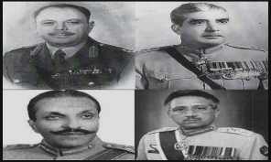
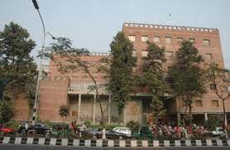
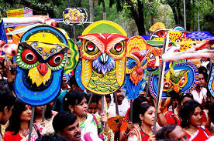
শব্দার্থ ও বাক্য গঠণ
পাকিস্থান আমল
১৯৪৭ থেকে ১৯৭১ খ্রিস্টাব্দের পূর্ব পর্যন্ত সময়
বাঙালি সংস্কৃতি চর্চার একটি ঐতিহ্যবাহী প্রতিষ্ঠান
ছায়ানট
মানুষের মঙ্গল কামনা করে
যে মিছিল করা হয়
মঙ্গল শোভাযাত্রা

Slide 18
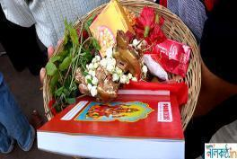
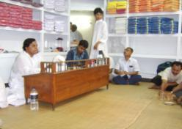
শব্দার্থ ও বাক্য গঠণ
যা আগে ছিল এবং এখনো আছে
আবহমান
পুণ্যের জন্য আয়োজিত অনুষ্ঠান
পুণ্যাহ
পহেলা বৈশাখে আয়োজিত অনুষ্ঠান বিশেষ
হালখাতা

Slide 19
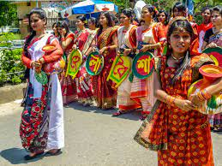
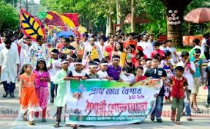
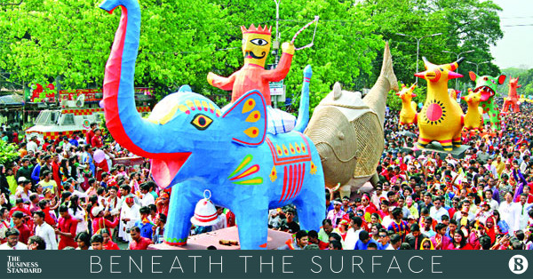
আমাদের প্রধান জাতীয় উৎসব ‘বাংলা নববর্ষ’

Slide 20
1954 সালের পূর্ব-বাংলার সাধারণ নির্বাচনে নির্বাচনে মুসলিম লীগ সরকারকে বিপুলভাবে পরাজিত করে যুক্তফ্রন্টের সরকার গঠিত হলে মুখ্যমন্ত্রী ও বাঙালিদের জনপ্রিয় নেতা শেরে বাংলা এ.কে. ফজলুল হকের সরকার বাংলা নববর্ষের ছুটি ঘোষণা করেন এবং দেশবাসীকে নববর্ষের শুভেচ্ছা জানান।

Slide 21
সাংস্কৃতিক প্রতিষ্ঠান ‘ছায়ানট’-এর রমনার পাকড়মূলে ১৯৬৭ সালে আয়োজিত সেই বর্ষবরণ অনুষ্ঠান জনগনের বিপুল আগ্রহ-উদ্দীপনায় অংশগ্রহণে দেশের সর্ববৃহৎ জাতীয় অনুষ্ঠানে পরিনত হয়েছে।

Slide 22
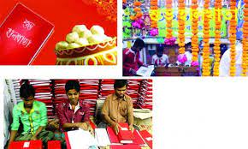
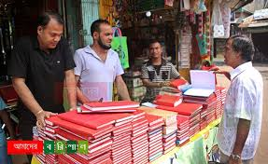
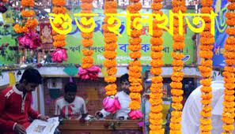
ব্যবসায়ীদের হালখাতা অনুষ্ঠান

Slide 23
দলীয় কাজ
ক-দল
১। পাকিস্থান আমলে পূর্ব বাংলার বাংগালিদের নববর্ষ উৎসব
পালন করতে না দেওয়ার কারণ ব্যাখ্যা কর।
খ-দল
১। কৃষকদের সারা বছর প্রয়োজনীয় জিনিস ব্যবসায়ীদের কাছ
থেকে বাকিতে কেনার কারণ ব্যাখ্যা কর।

Slide 24
মূল্যায়ন
১। সাংস্কৃতিক প্রতিষ্ঠান ‘ছায়ানট’ কত সালে প্রতিষ্ঠিত হয়?
খ) ১৯৬১ সালে
∙
ক) ১৯৪৭ সালে
গ) ১৯৬৭ সালে
ঘ) ১৯৭১ সালে
২। ‘সন’ কোন ভাষার শব্দ?
∙
ক) আরবি
খ) ফারসি
গ) সংস্কৃত
ঘ) বাংলা
৩। শামসুজ্জামান খানের ‘লোভী ব্রাহ্মণ ও তেনালীরাম’ কোন ধরনের গ্রন্থ?
ক) প্রবন্ধ
∙
খ) শিশু সাহিত্য
গ) রম্য রচনা
ঘ) ছোট গল্প

Slide 25
বাড়ির কাজ
বাংলা নববর্ষ উপলক্ষে তোমার এলাকায় কী কী অনুষ্ঠানের আয়োজন করা হয় তার বর্ণনা দাও।

Slide 26
সকলকে ধন্যবাদ

